Slide 1
NHIỆT LIỆT CHÀO MỪNG
CÁC QUÝ THẦY CÔ
LỚP 7A1

Slide 2
KIỂM TRA BÀI CŨ

Slide 4
ĐỊNH NGHĨA:
Nếu tại x = a, đa thức P(x) có giá trị bằng 0 thì ta nói a (hoặc x = a) là một nghiệm của đa thức đó.

Slide 5
VD1: Cho đa thức P(x) = 2x - 1
Hỏi x = có là nghiệm của P(x)
không? Vì sao?

Slide 6
Để kiểm tra 1 số x = a có là nghiệm của P(x) hay không ta làm thế nào?
B1: Ta thay x = a vào P(x) .
B2: Thực hiện phép tính P(a).
B3: Kết luận.
+ Nếu P(a) = 0 thì x=a là nghiệm của đa thức.
+ Nếu P(a) 0 thì x=a không là nghiệm của đa thức.

Slide 7
?1. x = -2; x = 0 và x = 2 có phải là các nghiệm của đa thức x³ – 4x hay không?

Slide 8
?2. Trong các số cho sau,với mỗi đa thức, số nào là nghiệm của đa thức?
a) P(x) = 2x +
b) Q(x) = x² - 2x – 3 | 3 | 1 | -1
1
1
1
1
2
4
2
4

Slide 9
VD2. Đa thức Q(x) = x^{2 _} 1 có nghiệm là bao nhiêu?
Casyopee
Toolkit Math

Slide 10
* Để tìm nghiệm của đa thức một biến P(x): Cho P(x) = 0 rồi tìm x

Slide 11
Đa thức G(x) = x² + 1 có nghiệm hay không? vì sao?
Casyopee
Toolkit Math

Slide 12
Hoạt động nhóm (5’)
Câu hỏi 1. Trong các số:
-2; -1; 0; 1
số nào là nghiệm của đa thức
P(x) = x³ – x.
Câu hỏi 2. Tìm nghiệm của các đa thức
P(y) = 3y + 6; G(x)= 2- x

Slide 13
Chú ý
* Một đa thức (khác đa thức không) có thể có một nghiệm, hai nghiệm, …. hoặc không có nghiệm.
* Người ta đã chứng minh được rằng số nghiệm của một đa thức (khác đa thức không) không vượt quá bậc của nó.

Slide 14
Nhanh mắt, nhanh trí

Slide 15
0
1
2
3
Câu 1
Trong các số sau: 3; -3; 2; -2 số nào là nghiệm của đa thức H(y) = y - 3
Đáp án:
y = 3

Slide 16
0
1
2
3
C©u 2: đa thức G(x) = x⁴ +2 có
số nghiệm là:
4 nghiệm B. 3 nghiệm
C. 1 nghiệm D. Vô nghiệm
Đáp án: D

Slide 17
0
1
2
3
Câu 3
Đa thức A(y) = y² – 2y - 1 có tối đa hai nghiệm.
Đúng hay sai?
Đ¸p ¸n: Đóng

Slide 18
0
1
2
3
Câu 4. Nghiệm của đa thức
P(x) = 5x + là:
Đáp án:

Slide 19
0
1
2
3
Câu 5. x = 1 và x = 3 có phải là nghiệm của đa thức
Q(x) = không ?
Có

Slide 20
0
1
2
3
Câu 6. Tìm nghiệm của đa thức
P(y) = 3y + 6
y = -2

Slide 21
phÇn th­ëng cña b¹n lµ ®iÓm
10

Slide 22
Phần thưởng của bạn là một tràng pháo tay!

Slide 23
Phần thưởng của bạn là hàng ngàn vì sao lung linh!

Slide 24
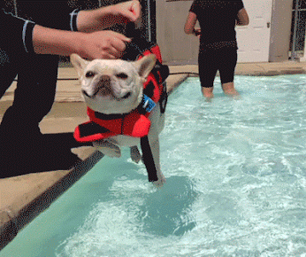

Slide 25
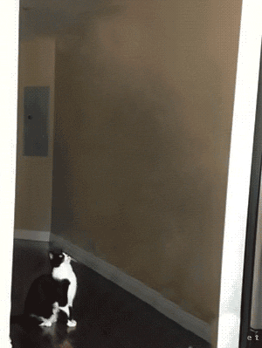

Slide 26
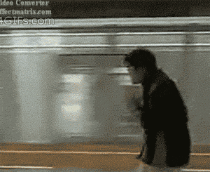

Slide 27
a (hoặc x = a) là nghiệm của đa thức P(x) khi P(a) = 0
Cho P(x) = 0, rồi thực hiện như bài toán tìm x.
CÁCH
TÌM
NGHIỆM
NGHĨA
ĐỊNH
NGHIỆM
CỦA ĐA
THỨC
MỘT BIẾN
Tính P(a) =? (giá trị của P(x) tại x = a)
P(x) = 2x + 1
VÍ DỤ
KIỂM TRA NGHIỆM
Nếu P(a) = 0 => a là nghiệm của P(x)
P(- ) = 2.(- ) +1= -1+1= 0
Vậy x = - là nghiệm của
P(x).
Nếu P(a) ≠ 0 => a không phải là nghiệm của P(x)

Slide 28
Hướng dẫn về nhà
Học kĩ khái niệm, biết cách kiểm tra và cách tìm nghiệm của đa thức.
Làm bài tập còn lại ( SGK/ 48)
43,44,46 (SBT/ 15,16)
Bài toán thực tế: Diện tích của một mảnh vườn hình chữ nhật lớn hơn nửa chu vi của mảnh vườn đó là 109. Tìm chiều dài và chiều rộng của mảnh vườn biết chiều dài hơn chiều rộng là 1m.

Slide 29
Hướng dẫn về nhà
- Học thuộc công thức tính diện tích hình tròn, hình quạt tròn.
-Tìm hiểu và tính diện tích giấy cần để làm 1 chiếc quạt giấy thông thường.
- Làm các bài tập 78,79,80 SGK – tr 98

Slide 30
Xin chân thành cảm ơn!

